Slide 1


TRƯỜNG TIỂU HỌC ÁI MỘ A
Bài giảng điện tử Toán lớp 1
Tên bài: BÀI HỌC STEM
Thực hành cùng thẻ học toán (tiết 2)

Slide 2


KHỞI ĐỘNG

Slide 3


Slide 4


TRÒ CHƠI: AI NHANH, AI ĐÚNG
Cách chơi:

Slide 5


Đề xuất ý tưởng và cách làm thẻ học toán

Slide 6
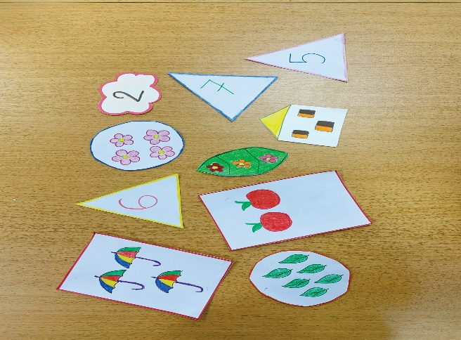

Slide 7
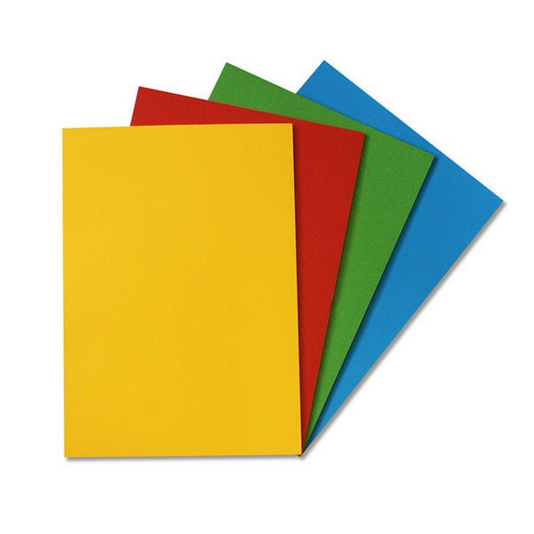

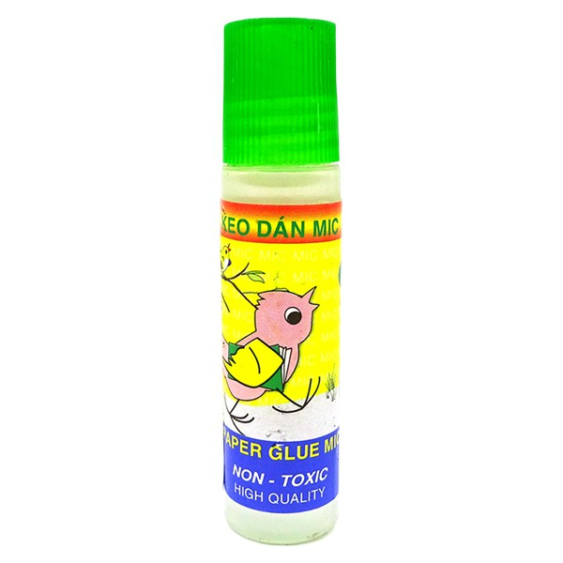
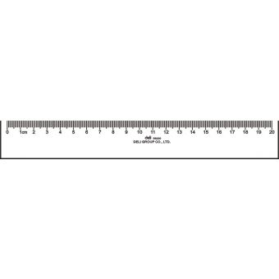
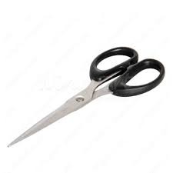


Slide 8
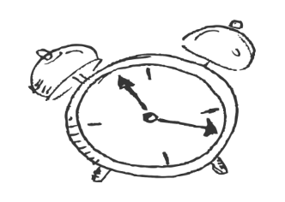


Làm thẻ học toán
Thảo luận

Slide 9

TIÊU CHÍ SẢN PHẨM
Làm được ít nhất 1 - 2 thẻ ghi số hoặc 1 - 2 thẻ vẽ hình.
1
Số trên thẻ viết đúng, to, rõ ràng. Hình vẽ
dễ đếm.
2
Sản phẩm đẹp, sử dụng được nhiều lần.
3

Slide 10

CHẾ TẠO SẢN PHẨM

Slide 11
TIÊU CHÍ SẢN PHẨM
Làm được ít nhất 1 - 2 thẻ ghi số hoặc 1 - 2 thẻ vẽ hình.
1
Số trên thẻ viết đúng, to, rõ ràng.
Hình vẽ dễ đếm.
2
3
Sản phẩm đẹp, sử dụng được nhiều lần.

Slide 12


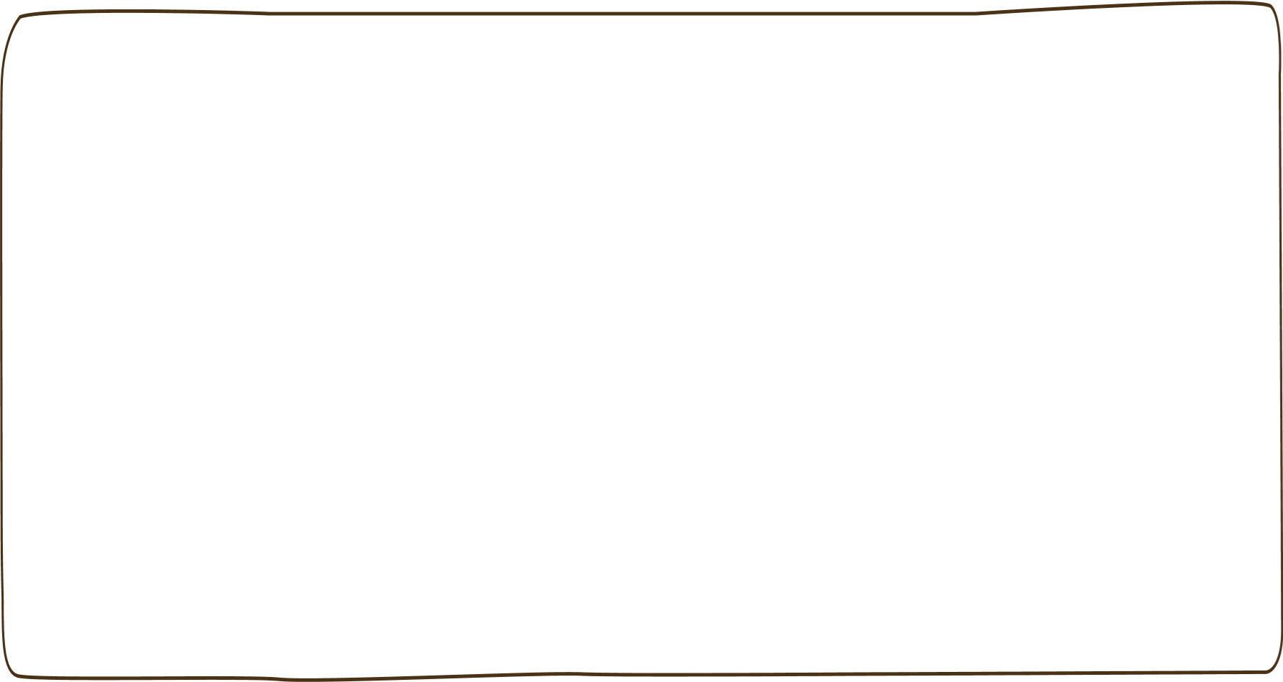
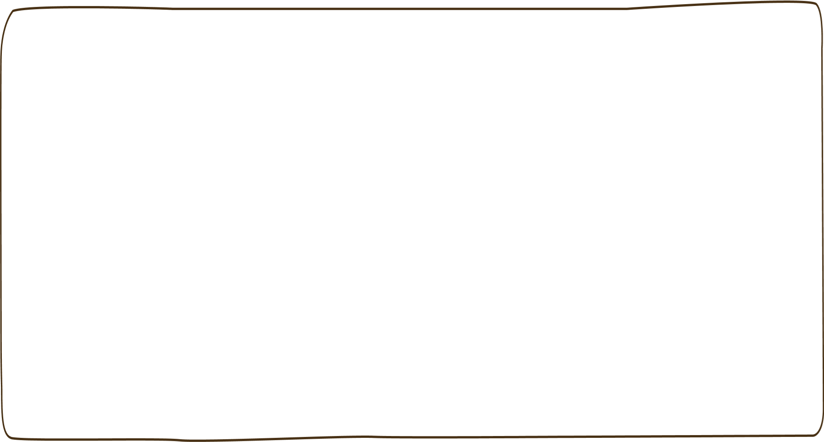
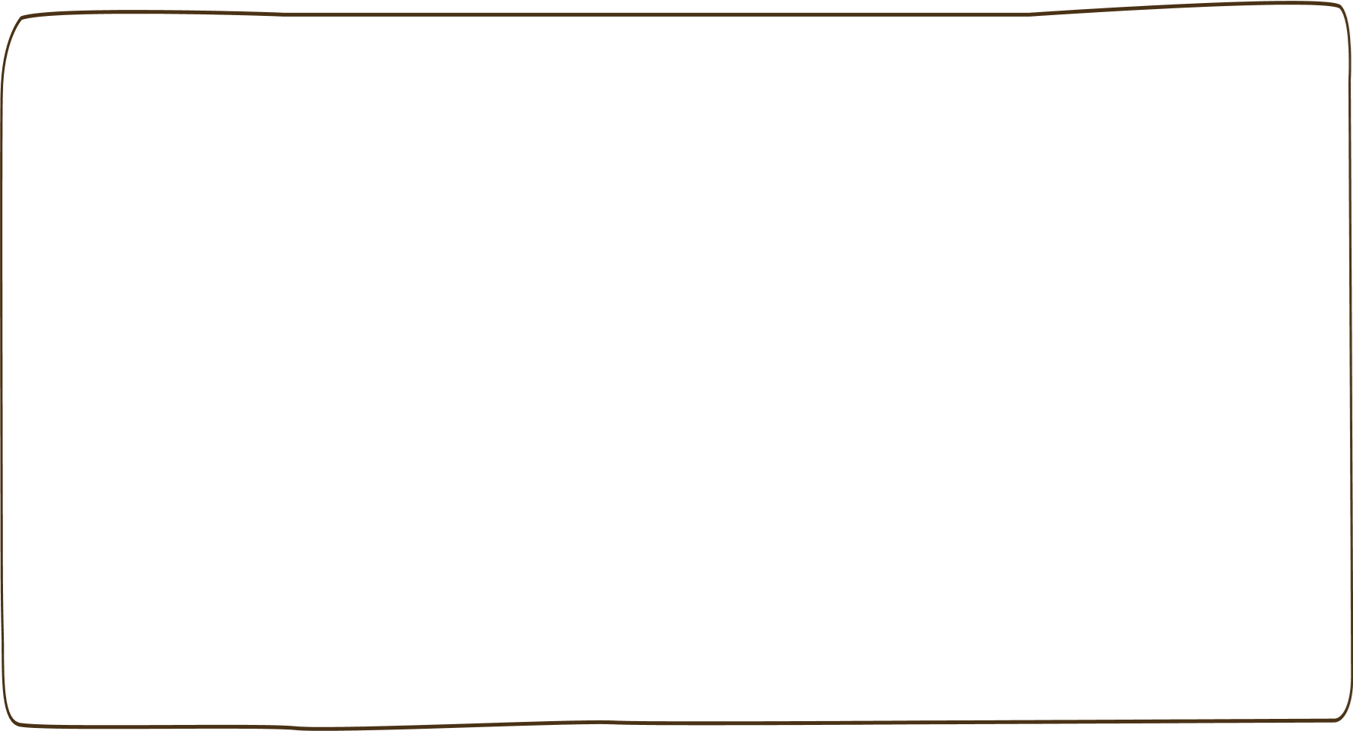



TRÒ CHƠI “AI NHIỀU THẺ HƠN”

Slide 13
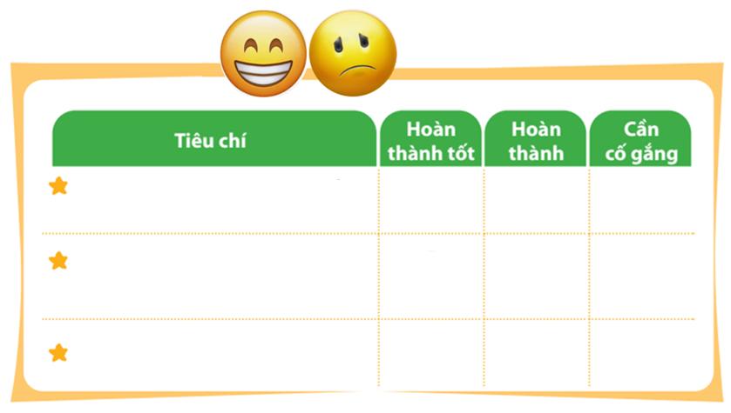



ĐÁNH GIÁ SẢN PHẨM
Làm được ít nhất 1 - 2 thẻ ghi số hoặc 1- 2 thẻ vẽ hình.
Số trên thẻ viết đúng, to, rõ ràng. Hình vẽ dễ đếm.
Sản phẩm đẹp, sáng tạo

Slide 14


Chào tạm biệt
các con

